Slide 1

A R C H I V O I N T E R M E D I O
2012

Slide 2


DIRECCIÓN ARCHIVO INTERMEDIO
PRIMER TRIMESTRE
2012

Slide 3
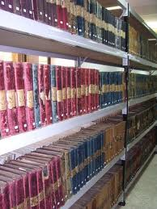
FONDOS DOCUMENTALES

Slide 4
II. NIVEL DE ORGANIZACIÓN (Clasificación, ordenamiento y codificación)

Slide 5
III. PARTICIPACIÓN DEL PERSONAL EN EJECUCIÓN DE PROCESOS TÉCNICOS ARCHIVISTICOS

Slide 6

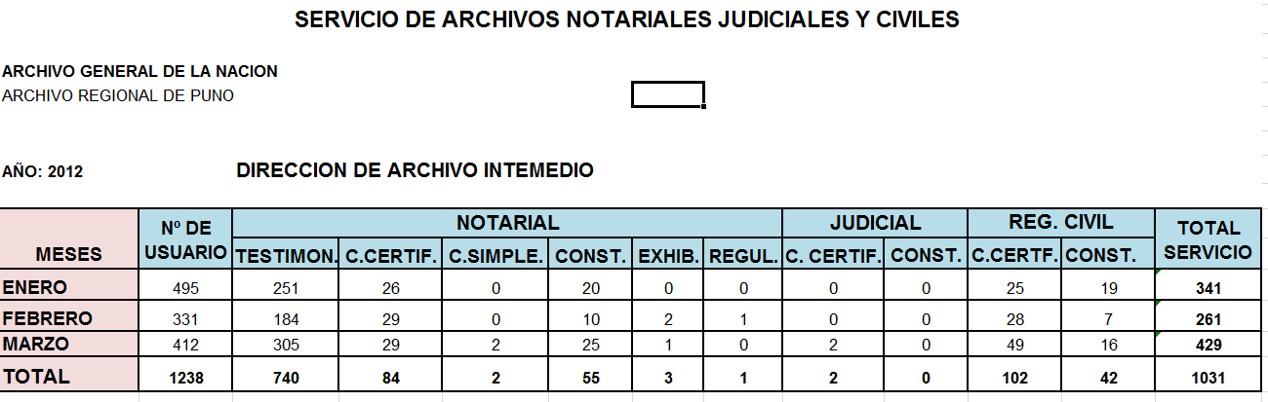
IV. NUMERO DE USUARIOS ATENDIDOS – 1º TRIMESTRE - 2012.

Slide 7
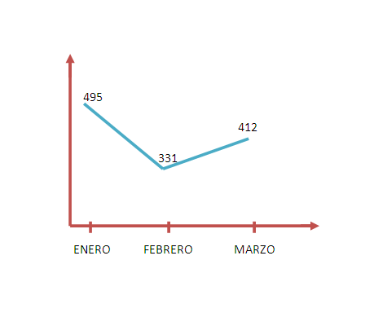
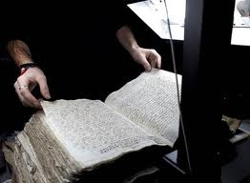
IV. NUMERO DE USUARIOS ATENDIDOS – 1º TRIMESTRE - 2012.

Slide 8

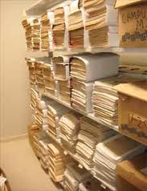
EJECUCIÓN DE PROCESOS TÉCNICOS ARCHIVISTICOS (Primer Trimestre 2012)
ORGANIZACIÓN
ACTIVIDADES | NOTARIAL | REGISTRO CIVIL | CORTE SUPERIOR
Clasificación Exp. Prot, | - 3ML | - - | 6 ML -
Ordenamiento | - | - | 6 ML
Notes:
ORGANIZACIÓN

Slide 9
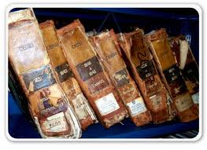
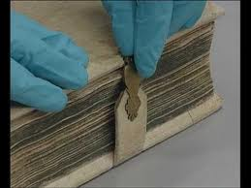
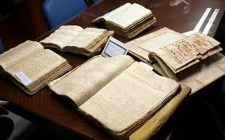
II. COSERVACIÓN
ACTIVIDADES | NOTARIAL | REGISTRO CIVIL | CORTE SUPERIOR
Re empastado de los Protocolos | 8 Prot. | - | -

Slide 10
II. COSERVACION
ACTIVIDADES | NOTARIAL | REGISTRO CIVIL | CORTE SUPERIOR
Cambiado de forros | - | 50 libros | -
Colocado de cartón en legajos | - | 100 Leg. 50 Libros | -
Limpieza de documentos | 80 ML | 100 Leg. | 80 ML
Acondicionamiento de legajos | 80 ML | - | -
Limpieza de local | 1 Jor. | 1 Jor. | 1 Jor.

Slide 11
III. SERVICIOS
ACTIVIDADES | NOTARIAL | REGISTRO CIVIL | CORTE SUPERIOR
Exp. Testimonios | 740 | - | -
Exp. Copias certificadas | 84 | 102 | 02
Copia simple | 02 | - | -
Constancia | 55 | 42 | -
Exhibición | 03 | - | -
Anotación al margen | 16 | 02 | -
Regularización de Escrituras | 33 | - | -
Remisión de expediente | - | - | 04
Peritajes | 08 | - | -

Slide 12
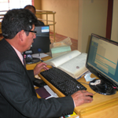
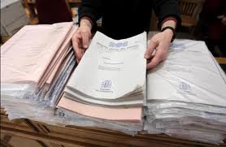
IV. OTRAS ACTIVIDADES
ACTIVIDADES | NOTARIAL | REGISTRO CIVIL | CORTE SUPERIOR
Otras actividades | - | Revisión de libros devueltos por la RENIEC – 92 libros Apoyo oficina central | Apoyo oficina central.

Slide 13
PROBLEMAS
En el Fondo Notarial, se presenta deterioro paulatino de documentos, por el constante manipuleo de los mismos, en las tareas de servicios al público usuario. En el repositorio donde se custodia el FONDO NOTARIAL (sótano), y el Repositorio de Carabaya; se observa filtración de agua lo cual no garantiza la conservación de los documentos. No se dota en forma periódica al personal del Área Técnica de mascarillas, Jaboncillos, toallas y otros. A causa de ello, el personal se encuentra con bajas defensas. Implementar capacitación al personal del área técnica, relacionados a las tareas que se cumple dentro de Institución. La no continuidad del ingreso de datos del Fondo Notarial al 100%, viene atrasando la demora de ubicación del documento solicitado por el usuario.
RECOMENDACIONES
Capacitación permanente al personal del Área Técnica, en temas relacionados a las labores que se cumple en cada área. Implementar un taller de conservación de documentos, con equipos y personal a dedicación exclusiva. Dotar en forma periódica de útiles de Escritorio, equipos, mascarillas, jaboncillos, toallas, etc. Tomar precauciones del caso, de las filtraciones de agua en los repositorios que se custodia los fondos documentales. Por la situación Climatológica, el personal de Archivo Intermedio viene sufriendo de frio, el mismo que complica la salud del Personal del Área Técnica. Por lo que solicitamos la adquisición de Alfombra para el piso, Estufa, hervidor eléctrico, agua, leche, azúcar entre otros.

Slide 14


G R A C I A S
Que tengan un bonito día.

